Slide 1

MICROSOFT WORD 2013
Bài 5: Sử dụng bảng (Table)

Slide 2
NỘI DUNG BÀI GIẢNG
1
2
3
4
Mục tiêu bài học
Làm việc với bảng
Chèn bảng vào tài liệu
Hiệu chỉnh bảng
5
Chèn các công thức
6
Chuyển đổi thông tin dạng bảng
Sắp xếp dữ liệu trong bảng
7
Nhúng Excel Spreadsheet vào tài liệu
8

Slide 3
Bài 5: Sử dụng bảng (Table)
Mục tiêu bài học
  Trình bày văn bản dạng bảng.
  Cách tạo và định dạng bảng trong tài liệu.
  Xử lý dữ liệu trong bảng.
  Chuyển đổi văn bản từ định dạng text sang dạng bảng và ngược lại.
  Nhúng trang tính Excel Spreadsheet vào tài liệu

Slide 4
Bài 5: Sử dụng bảng (Table)
Làm việc với bảng
  Cấu trúc một bảng
  Chèn bảng vào tài liệu
  Vẽ bảng - Draw Table
  Tạo bảng bằng Quick Table
  Chèn bảng lớn hơn hoặc bảng với chiều rộng tùy ý
  Nhập dữ liệu vào bảng
  Canh lề cho dữ liệu trong ô

Slide 5
Bài 5: Sử dụng bảng (Table)
Hiệu chỉnh bảng
  Hiệu chỉnh bằng thủ công
  Dùng lệnh trên Ribbon
  Canh đều cột và dòng

Slide 6
Bài 5: Sử dụng bảng (Table)
  Chèn dòng, cột và ô trong bảng
  Chèn dòng
  Chèn cột
  Chèn ô

Slide 7
Bài 5: Sử dụng bảng (Table)
  Xóa dòng, cột và ô trong bảng
  Xóa dòng
  Xóa cột
  Xóa ô
  Xóa bảng

Slide 8
Bài 5: Sử dụng bảng (Table)
  Kết hợp và tách các ô trong bảng
  Kết hợp các ô trong bảng– Merge cells
  Tách ô – Split Cells
  Thiết lập tiêu đề dòng

Slide 9
Bài 5: Sử dụng bảng (Table)
  Sử dụng table styles
  Áp dụng Table Style
  Hiệu chỉnh Table Style

Slide 10
Bài 5: Sử dụng bảng (Table)
  Hiệu chỉnh bóng và đường viền của bảng – border and shading
  Hiệu chỉnh đường viền
    Border Style
    Pen Color
    Line style
    Line weight
  Hiệu chỉnh màu nền của bảng

Slide 11
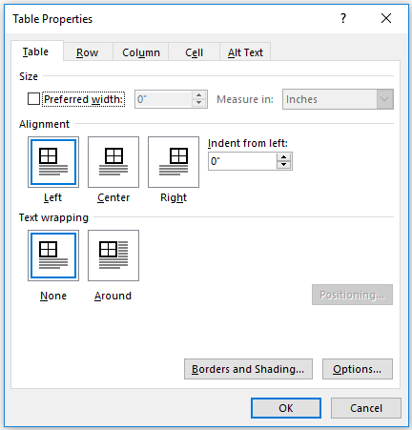
Bài 5: Sử dụng bảng (Table)
  Hiệu chỉnh các thuộc tính của bảng
  Thiết lập thuộc tính của bảng - Tab Table
  Thiết lập thuộc tính của dòng – Tab Row
  Hiệu chỉnh thuộc tính của cột – Tab Column
  Hiệu chỉnh thuộc tính của ô – Tab Cell
  Tab Alt Text

Slide 12
Bài 5: Sử dụng bảng (Table)
Chèn các công thức
  Nhập các công thức tính toán
  Hiệu chỉnh công thức
  Cập nhật giá trị khi thêm dòng dữ liệu
  Chọn định dạng của kết quả

Slide 13
Bài 5: Sử dụng bảng (Table)
Chuyển đổi thông tin dạng bảng
  Chuyển đổi bảng thành văn bản
  Chuyển đổi văn bản thành bảng

Slide 14
Bài 5: Sử dụng bảng (Table)
Sắp xếp dữ liệu trong bảng

Slide 15
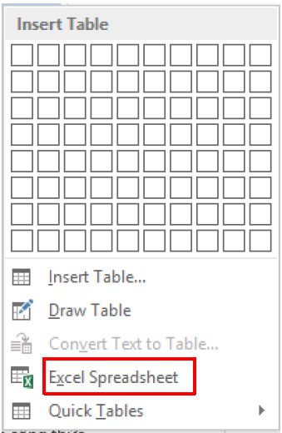
Bài 5: Sử dụng bảng (Table)
Nhúng Excel Spreadsheet vào tài liệu
  Các thao tác nhúng trang tính excel vào tài liệu
  Nhúng trang tính (Sheet) vào tài liệu
  Hiệu chỉnh bảng tính Excel tài liệu

Slide 16
Bài 5: Định dạng trang in
Tổng kết bài học - Các kỹ năng liên quan đến bài thi MOS
  Cách tạo bảng.
  Chuyển dữ liệu dạng text sang bảng và ngược lại
  Hiệu chỉnh cấu trúc bảng
  Sử dụng công thức trong bảng
  Sắp xếp dữ liệu trong bảng

